Slide 1
UNIVERSIDAD DE PANAMÁ CENTRO REGIONAL UNIVERSIATRIO DE AZUERO FACULTAD DE ARQUITECTURA Y DISEÑO ESCUELA DE DISEÑO INDUSTRIAL MÓDULO N° 1
HISTORIA DE LA FOTOGRAFÍA
Asignatura: FOTOGRAFIA DIGITAL I
Profesor: Mgtr. Héctor Samuel Rodríguez Tejada.

Slide 2
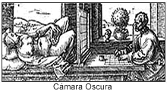
HISTORIA DE LA FOTOGRAFÍA
Antecedentes Generales:
1521: Cesare Cesariano
Quizás la primera publicación sobre la cámara oscura es de Cesare Cesariano, un alumno de Leonardo durante el Renacimiento. En el transcurso de este siglo el científico Georgius Fabricus experimentaba ya con las sales de plata, notando algunas de sus propiedades.

Slide 3
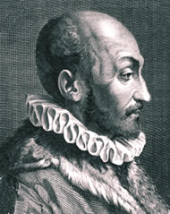
HISTORIA DE LA FOTOGRAFÍA
1558
Giovanni Battista della Porta
Por sus publicaciones sobre la cámara oscura se hizo popular entre los pintores de la época

Slide 4
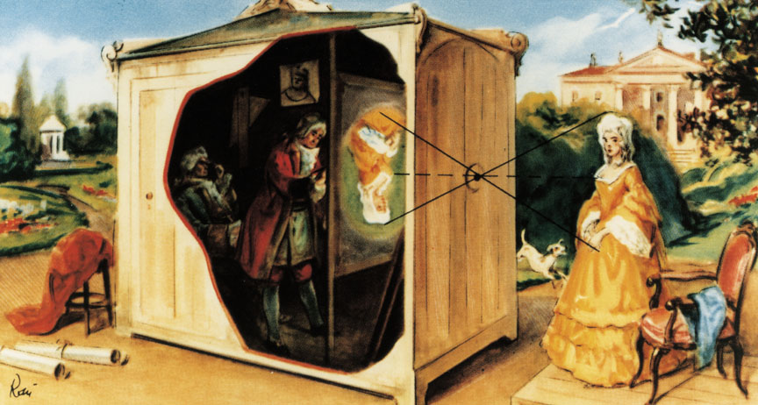
HISTORIA DE LA FOTOGRAFÍA
Della Porta (de Juan Battista – 1535 1615), escribiendo en su Magia Naturalis (magia natural, 1558), sugirió el uso de una cámara oscura como ayuda al dibujo. El monje Juan Zahn (de la jesuita – 1641 1707) desarrolló los varios tipos cámaras oscuras portable, que con la adición de un espejo produjo una imagen invertida.

Slide 5
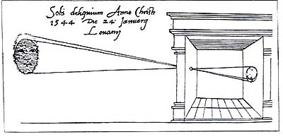

Slide 6
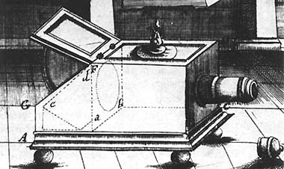

Slide 8
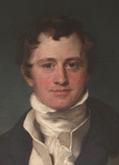
HISTORIA DE LA FOTOGRAFÍA
1777
Publica su tratado sobre las sales de plata y la acción de la luz en latín y alemán, en 1780 en inglés y un año más tarde en francés. En el estilo de las pinturas de artistas exitosos de este siglo como Canaletto o Jean Auguste Dominique Ingres, parece evidente el uso de esta poderosa herramienta, la cámara oscura.
Carl Wilhelm Scheele

Slide 9
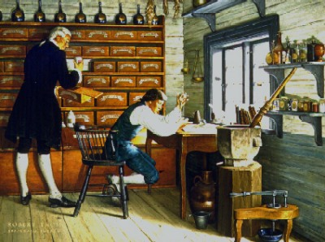

Slide 10
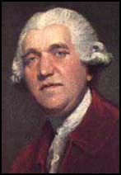
HISTORIA DE LA FOTOGRAFÍA
1801
Thomas Wedgwood
Hizo los últimos descubrimientos en los procedimientos para capturar imágenes, pero hasta su muerte en 1805 no logró hacerlas permanentes.

Slide 11
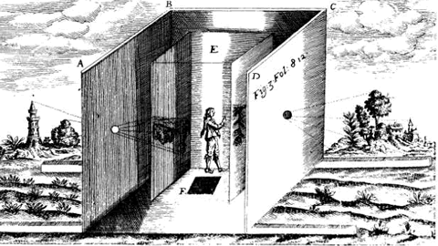
HISTORIA DE LA FOTOGRAFÍA
Inicios de La Fotografía Moderna
Antes de que hablemos del nacimiento de la fotografía moderna, hablemos un poco sobre una técnica antigua que sirvió como precursor - llamado , "proto-fotografía" .

Slide 12
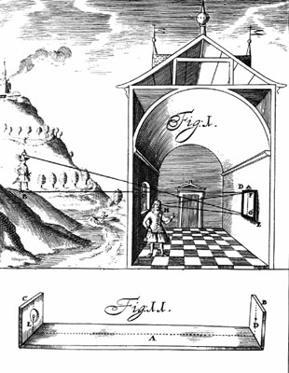
HISTORIA DE LA FOTOGRAFÍA
Inicios de La Fotografía Moderna
Este dispositivo se llama "Camera obscura" (del latin "habitación oscura"). Es literalmente un cuarto oscuro o una caja con un agujero pequeño en una pared. En ella, una imagen invertida fuera del agujero aparecería en la pared opuesta.

Slide 14
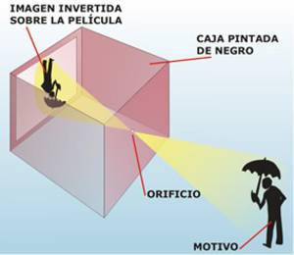
HISTORIA DE LA FOTOGRAFÍA
Inicios de La Fotografía Moderna
Este dispositivo se podría utilizar así, para ayudar al dibujo (el artista podría repasar el contorno de la imagen en una lona colgada en la pared) y era considerado absolutamente significativo en el desarrollo de la proto-fotografía.

Slide 15
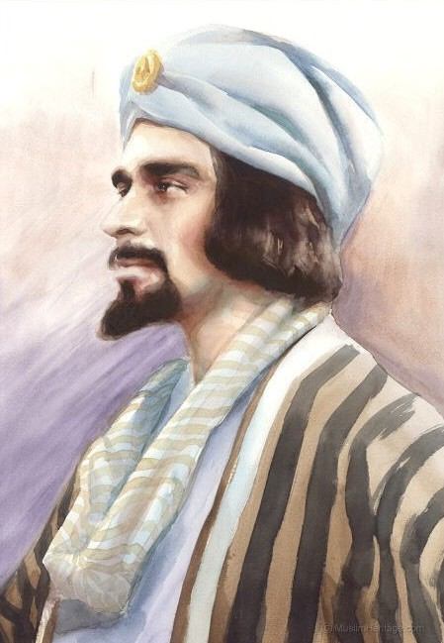
HISTORIA DE LA FOTOGRAFÍA
Inicios de La Fotografía Moderna
La invención de la cámara oscura fue atribuida a un matemático islámico, astrónomo y físico llamado Ibn al-Haitham, más conocido como Alhazen, en el siglo XI en Egipto. Sin embargo, el principio de la cámara oscura era conocido probablemente por los pensadores desde Aristóteles (300 D.C.).

Slide 16
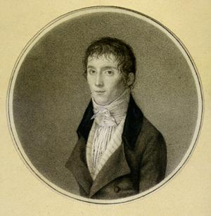
HISTORIA DE LA FOTOGRAFÍA
Inicios de La Fotografía Moderna
En el año 1816 el científico francés Nicéphore Niepce obtuvo las primeras imágenes fotográficas, aunque la fotografía más antigua que se conserva es una imagen obtenida en 1826 con la utilización de una cámara oscura y un soporte sensibilizado mediante una emulsión química de sales de plata.

Slide 17
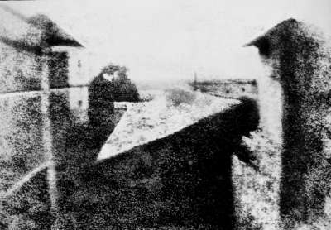
HISTORIA DE LA FOTOGRAFÍA
1826-1827 Por cartas de Niépce se tienen noticias de que exitosamente logró producir un número de 'Puntos de Vista', como le llamó a la que hoy a llegado a considerarse la primera foto.

Slide 18
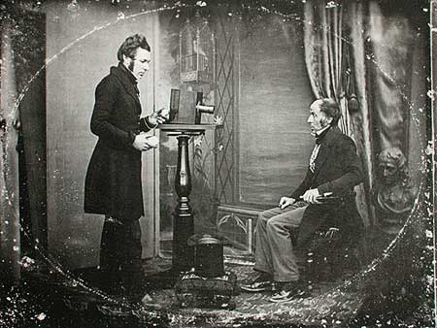
HISTORIA DE LA FOTOGRAFÍA
En 1839 Louis Daguerre hizo público su proceso para la obtención de fotografías basado en la plata denominado daguerrotipo, que resolvía algunos problemas técnicos del procedimiento inicial de Niepce y reducía los tiempos necesarios de exposición.

Slide 19
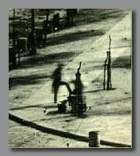
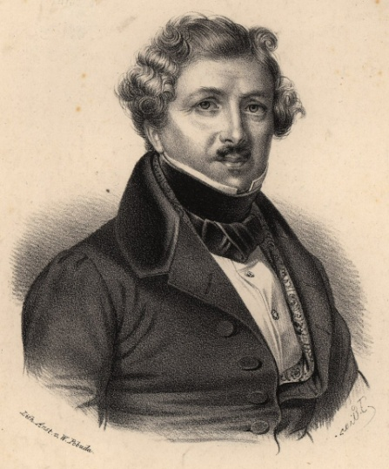
HISTORIA DE LA FOTOGRAFÍA
Jacques Mandé Daguerre, socio del desaparecido Niépce, inventa una forma permanente de reproducir una impresión en una placa de metal. Se comienza a hablar por primera vez de este invento con el nombre de fotografía.
Derecha, la primera, tomada a un hombre en París, en 1839, y su autor, Louis Daguerre.

Slide 20
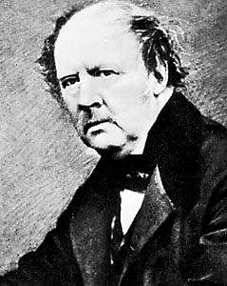
HISTORIA DE LA FOTOGRAFÍA
1835 William Henry Fox Talbot, anuncia a la Real Sociedad de Londres su propia forma de lograr una imagen permanente, en lo que hoy es el más antiguo negativo sobre papel.

Slide 21
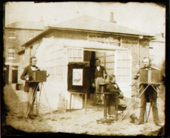
HISTORIA DE LA FOTOGRAFÍA
Fox Talbot
Calotipo: es el proceso, patentado por Talbot en 1841.Tenía una ventaja importante sobre el Daguerrotipo. Aunque la calidad de la imagen de los daguerrotipos fuera lejos de ser superior, sólo existió la una imagen, y las copias no se podrían hacer en ese entonces.

Slide 22
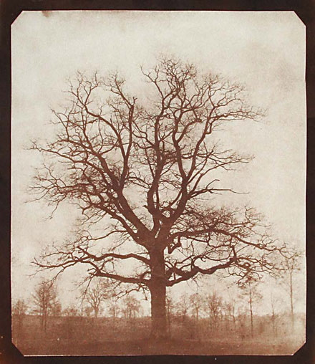
HISTORIA DE LA FOTOGRAFÍA
El Calotipo es, por una parte, un proceso negativo/positivo, significando que un número ilimitado de copias se podría hacer de un negativo original.

Slide 23
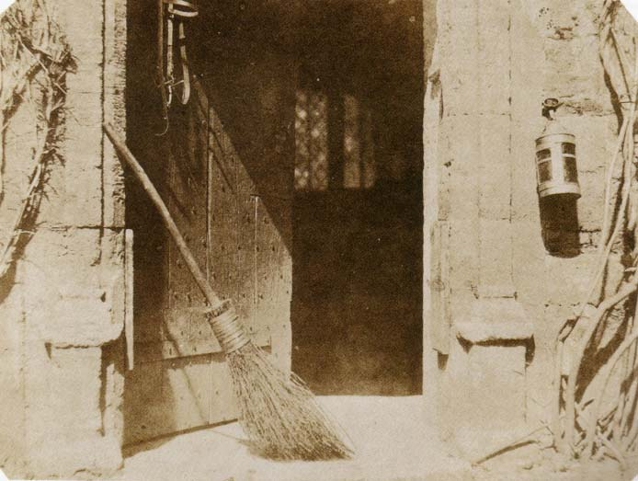

Slide 24
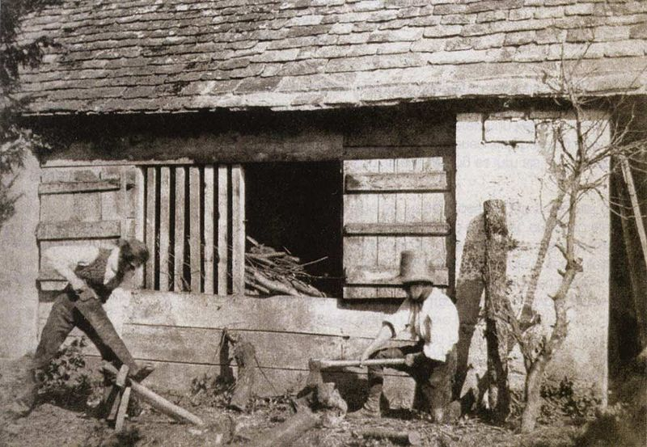
HISTORIA DE LA FOTOGRAFÍA
"Schreiner in Lacock" de 1842/43
El positivo-negativo de Talbot fue lo básico para la fotografía moderna.

Slide 25
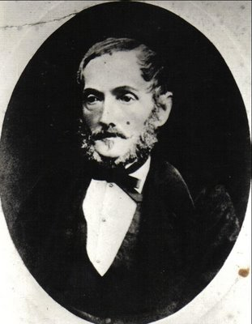
HISTORIA DE LA FOTOGRAFÍA
Hércules Florence
Su procedimiento suponía la captación de imágenes con la cámara oscura y la utilización del papel como soporte, adecuadamente sensibilizado mediante nitrato de plata. Igualmente empleó las placas de cristal con una emulsión ideada por él mismo.

Slide 26
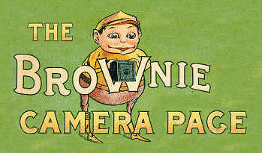
HISTORIA DE LA FOTOGRAFÍA
1900 El inventor norteamericano Frank Brownell diseña una cámara miniatura para 6 fotos a un costo de 1 dólar.

Slide 27
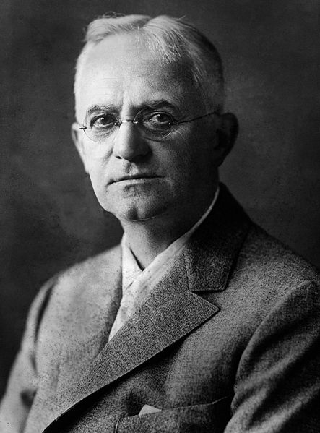
HISTORIA DE LA FOTOGRAFÍA
Inicios de La Fotografía Moderna
George Eastman
Fue el fundador de la Eastman Kodak Company e inventor del rollo de película, que sustituyó a la placa de cristal, con lo cual consiguió poner la fotografía a disposición de las masas.

Slide 28
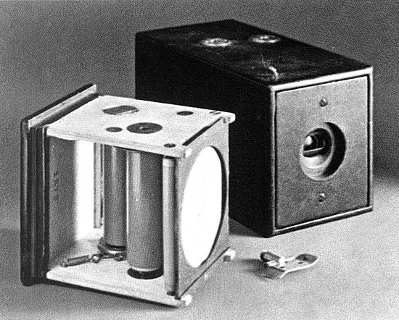
HISTORIA DE LA FOTOGRAFÍA
Inicios de La Fotografía Moderna
Su gran éxito comercial fue la introducción en el mercado del carrete de papel en el año 1888, lo que provocó la sustitución de las placas de cristal empleadas hasta el momento, así como el lanzamiento en el mismo año de la cámara Kodak 100 Vista, que utilizaba carretes de 100 fotos circulares

Slide 29
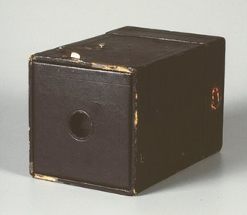
HISTORIA DE LA FOTOGRAFÍA
Inicios de La Fotografía Moderna
Su publicidad decía: "Usted pulsa el botón, nosotros hacemos el resto". Después de hacer las fotos, se enviaba la cámara por correo a la fábrica Kodak que revelaba el rollo y te remitía de nuevo la cámara recargada y lista para tomar más fotos.

Slide 30
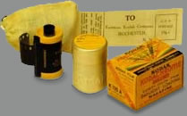
HISTORIA DE LA FOTOGRAFÍA
Inicios de La Fotografía Moderna
1935 Los Químicos Leopold Godowsky y Leopold Mannes inventan el Kodachrome.

Slide 31
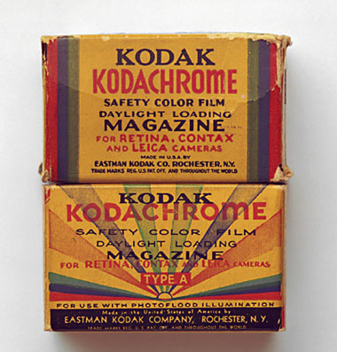
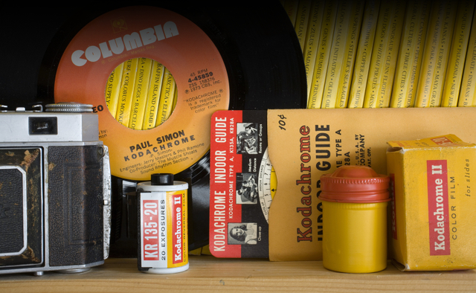
HISTORIA DE LA FOTOGRAFÍA
Inicios de La Fotografía Moderna

Slide 32
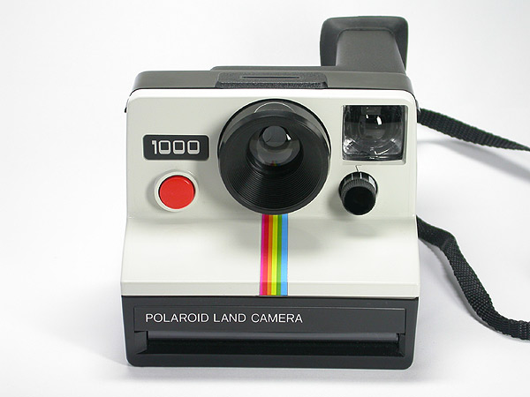
HISTORIA DE LA FOTOGRAFÍA
Inicios de La Fotografía Moderna
Polaroid como empresa nació después de que Edwin H. Land crease en 1928 el primer filtro polarizador (de ahí el nombre). Comenzó llamándose Land-Wheelwright y vendían gafas con cristal polarizado, pero tras unos años de investigación cambió de nombre adoptando el que todos conocemos y comenzó la producción de las cámaras en 1935.

Slide 33
HISTORIA DE LA FOTOGRAFÍA
Sería en 1947 cuando asombrase al mundo presentando ante la Sociedad Óptica Estadounidense la primera fotografía instantánea: una cámara que revelaba y positivaba la imagen en tan solo 60 segundos. Este invento se convertiría en el buque insignia de la empresa hasta la aparición de la fotografía digital.

Slide 35
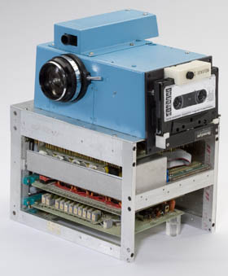
HISTORIA DE LA FOTOGRAFÍA
La primera cámara fotográfica digital de la historia
En 1975, Steven J. Sasson desarrolló para Kodak la primera cámara de fotografía electrónica ¿Qué clase de gadget es el de la foto? Pues es, ni más ni menos, que la bisabuela de nuestras actuales cámaras de fotografía digital. Nació de la curiosidad de un joven ingeniero recién llegado a Kodak que buscaba desarrollar una cámara sin partes mecánicas. Pesaba 3,6 kilos y era del tamaño de una tostadora. Además grababa los datos de la imagen en una cinta de casete y tardaba 23 segundos en almacenar cada imagen que, por cierto, provenía de un sensor CCD de 0.01 Mpx es decir 10.000 píxeles (100×100).

Slide 36
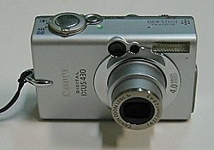
HISTORIA DE LA FOTOGRAFÍA
La fotografía digital consiste en la captación, almacenamiento y posterior recuperación de imágenes mediante una cámara, de forma análoga a la fotografía clásica. En la fotografía digital las imágenes son capturadas por un sensor electrónico que dispone de múltiples unidades fotosensibles y desde allí se archivan en otro elemento electrónico que constituye la memoria.

Slide 37
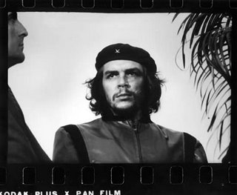
HISTORIA DE LA FOTOGRAFÍA
Fotos Famosas
Esta es la foto del Ché, la más utilizada comercialmente hablando.... (es común ver a los "rockers" ó "hippies banqueteros de Pana" usándola, aunque muchas veces ni saben que hizo ni quien fué....)

Slide 38
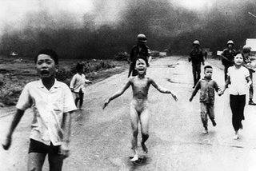
HISTORIA DE LA FOTOGRAFÍA
Fotos Famosas
El 8 de junio de 1972, un avión norteamericano bombardeó con napalm la población de Trang Bang. Allí se encontraba Kim Phuc con su familia. Con su ropa en llamas, la niña de nueve años corrió fuera de la población. En ese momento, cuando sus ropas ya habían sido consumidas, el fotógrafo Nic Ut registró la famosa imagen.

Slide 39
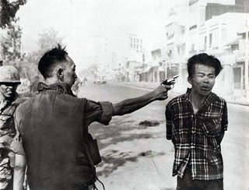
HISTORIA DE LA FOTOGRAFÍA
Fotos Famosas
“El coronel asesinó al preso; yo asesiné al coronel con mi cámara”. Eddie Adams, fotógrafo de guerra, fue el autor de esta instantánea que muestra el asesinato, el 1 de febrero de 1968, por parte del jefe de policía de Saigon, a sangre fría, de un guerrillero del Vietcong,que tenía las manos atadas a la espalda, justo en el mismo instante en que le dispara a quemarropa. Adams, que había sido corresponsal en 13 guerras, obtuvo por esta fotografía un premio Pulitzer, pero le afectó tanto emocionalmente que se reconvirtió en fotógrafo del mundo rosa.

Slide 40
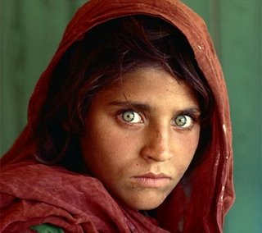
HISTORIA DE LA FOTOGRAFÍA
Fotos Famosas
Sharbat Gula fue fotografiada cuando tenía 12 años por el fotógrafo Steve McCurry, en junio de 1984. Fue en el campamento de refugiados Nasir Bagh de Pakistán durante la guerra contra la invasión soviética. Su foto fue publicada en la portada de National Geographic en junio de 1985 y, debido a su expresivo rostro de ojos verdes, la portada se convirtió en una de las más famosas de la revista. Sin embargo, en aquel entonces nadie sabía el nombre de la chica. El mismo hombre que la fotografió, Steve McCurry realizó una búsqueda de la joven que duró 17 años. El fotógrafo realizó numerosos viajes a la zona hasta que, en enero de 2002, encontró a la niña convertida en una mujer de 30 años y pudo saber su nombre.

Slide 41
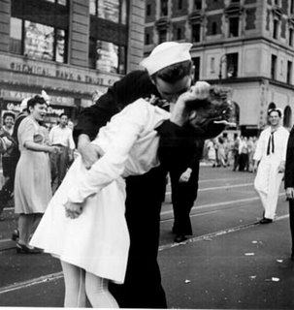
HISTORIA DE LA FOTOGRAFÍA
Fotos Famosas
Beso de despedida a la Guerra fue tomada por Victor Jorgensen en Times Square el 14 de Agosto de 1945, en la que se puede ver a un soldado de la marina norteamericana besando apasionadamente a una enfermera. Al contrario de lo que lo que comúnmente se piensa, estos 2 personajes no eran pareja, sino que eran unos perfectos extraños que se habían encontrado allí. La fotografía, todo un icono, es considerada una analogía de la excitación y pasión que significa regresar a casa tras pasar una larga temporada fuera, como también la alegría experimentada al acabar una guerra.

Slide 42
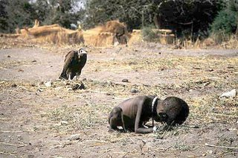
HISTORIA DE LA FOTOGRAFÍA
Fotos Famosas
En 1994, el genial fotógrafo documentalista sudanés Kevin Carter ganó el premio Pulitzer de fotoperiodismo con una fotografía tomada en la región de Ayod (una pequeña aldea en Sudan), que recorrió el mundo entero. En la imagen puede verse la figura esquelética de una pequeña niña, totalmente desnutrida, recostándose sobre la tierra, agotada por el hambre, y a punto de morir, mientras que en un segundo plano, la figura negra expectante de un buitre se encuentra acechando y esperando el momento preciso de la muerte de la niña. Cuatro meses después, abrumado por la culpa y conducido por una fuerte dependencia a las drogas, Kevin Carter se quitó la vida.

Slide 43
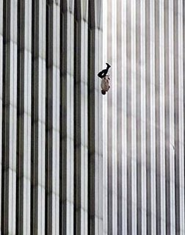
HISTORIA DE LA FOTOGRAFÍA
Fotos Famosas
The Falling Man es el título de una fotografía tomada por Richard Drew durante los atentados del 11 de septiembre de 2001 contra las torres gemelas del World Trade Center, a las 9:41:15 de la mañana. En la imagen se puede ver a un hombre caer desde una de las torres, que seguramente eligió saltar al vacío en lugar de morir por el calor y el humo. La publicación del documento poco después de los atentados encolerizó a ciertos sectores de la opinión pública norteamericana. Acto seguido, la mayoría de los medios de comunicación se auto-censuraron, prefiriendo mostrar únicamente fotografías de actos de heroísmo y sacrificio.

Slide 44
GRACIAS
POR
SU ATENCIÓN

